Slide 1
AİLE İÇİ İLETİŞİM
FERHAT KANAT
OKUL PSİKOLOJİK DANIŞMANI

Slide 2
SUNUM İÇERİĞİ
1.AİLE VE TOPLUMDAKİ İŞLEVİ
2.İLETİŞİM NEDİR?
3.AİLE İÇİ İLETİŞİMDEKİ YANLIŞLAR
4.ETKİLİ İLETİŞİMİN TEMEL NOKTALARI

Slide 3
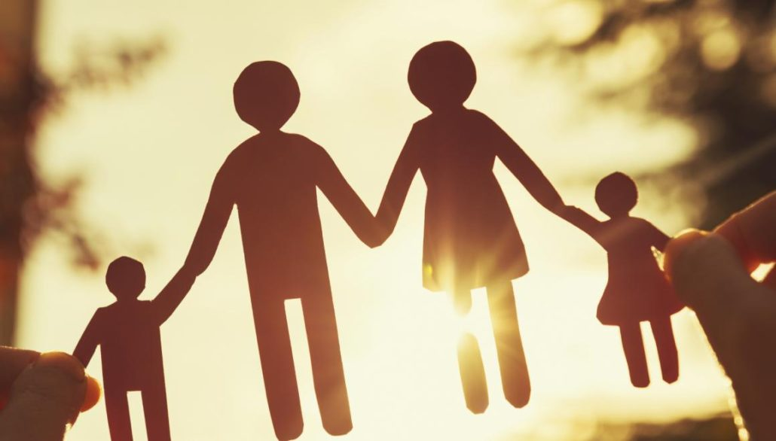
Aile ve Toplumdaki Fonksiyonu
Aile; Kendilerini gerçek ya da varsayımlı olarak kandaş (akraba) sayan ve aralarında toplumca tanınmış karşılıklı hak ve ödevler bulunan kişilerden kurulu bir topluluktur.

Slide 4
Neslin devamını sağlamak; ailenin en temel görevlerinden birisi neslin, soyun devamını sağlamaktır.
Üyelerin ekonomik ihtiyaçlarını karşılamak, karı kocanın; ve diğer aile üyelerinin, işbirliği ve iş bölümü sayesinde, birçok ihtiyaç ekonomik şekilde karşılanır.

Slide 5
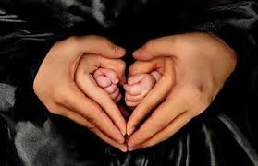
Çocukların sosyalleşmesinin
sağlanması; aile çocukları
topluma hazırlayan ilk
kurumdur. Toplumun değer
yargıları, gelenek, görenek,
din, dil, doğru ve yanlış ilk
önce ailede öğretilir.
Üyelerin duygusal ihtiyaçlarının karşılanması; ait olma, sevgi, saygı, takdir edilme, değer görme gibi para ile satın alınamayacak birçok duygu ailede karşılanır. Ailenin bu fonksiyonunu yerine getirmede yetersiz kalması, topluma sorun çıkartacak kişilerin katılması demektir.

Slide 6
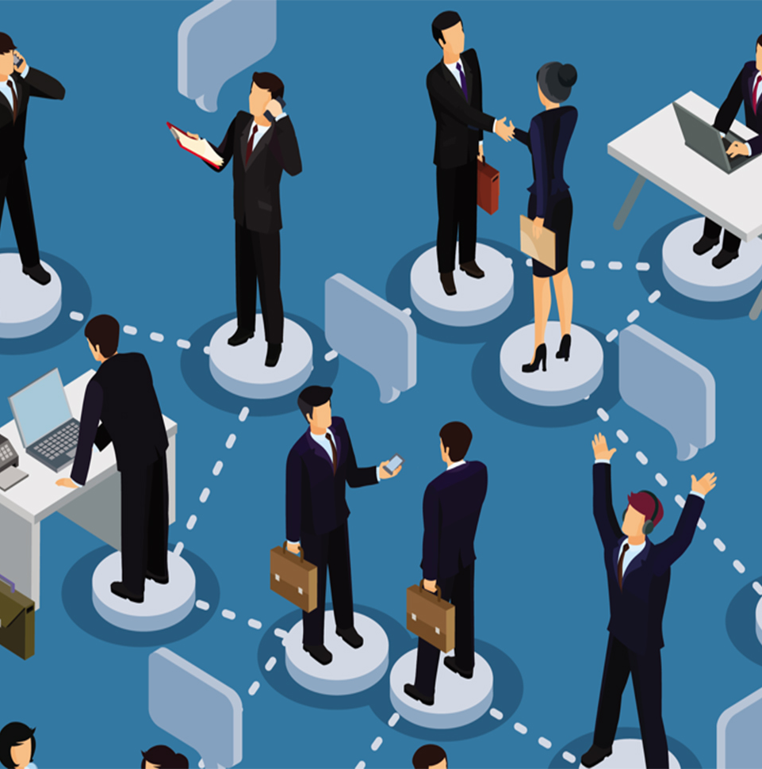
İletişim Nedir?
En genel anlamıyla iletişim: ‘’Kaynak ve alıcı arasındaki bilgi alışverişi, bilgi aktarma ve iletiye ortak bir anlam kazandırma süreci” olarak tanımlanır.

Slide 7
İletişim aynı zamanda;
* Ne söyleyeceğimizi ve
* Bunu ne zaman söylemenin daha uygun olacağını bilmek,
* Nerede söylemenin doğru olduğuna karar vermek,
* En iyi nasıl söyleneceğini düşünmek,
* Olayları basitçe anlatabilmek,
* Akıcı bir dille ve karşımızdaki kişiyle göz kontağı kurarak konuşabilmek,
* Dikkati yoğunlaştırmak ve verdiğimiz mesajların alınıp alınmadığını fark edebilmektir.

Slide 8
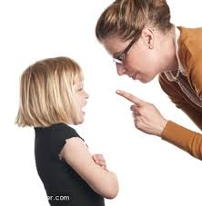
Aile İçi iletişimdeki iletişim yanlışlarımız
1.Emir, Uyarma,
Tehdit Etmek
Burada ben değerli, siz
değersizsiniz anlamı taşır.
«Sizin bir değeriniz yok
ben değerliyim»

Slide 9
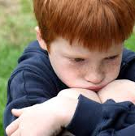
2. Çocuklarımız ile araya mesafe koyma: Bazı ebeveynlerin çocuk ile direkt temas kurmayıp «neyi var bunun» gibisinden davranması, aile içinde değersizlik duygusu ve yabancılaşmaya yol açar.

Slide 10
3.Kıyaslama: Aile üyelerini birbirlerine ve kendinize düşman etmenin en kısa ve basit yoludur. O kadar etkilidir ki uzun süre unutulmaz.
Denemeyi tavsiye etmeyiz, illaki denemek isterseniz, eşinizden sizi başkası ile kıyaslamasını, ya da sadece ceketlerinizi kıyaslamasını isteyin ve empati kurun.
İnsanlar genelde satın alabileceği ya da değiştirebileceği, araba, giysi gibi ögeleri birbirleri ile kıyaslar. Değiştirme şansının olmadığı bir ailenin kıyaslanması pek akıllıca olamasa gerek.

Slide 11
4.Duyarsızlık: Başkalarının duygu ve düşüncelerini dikkate almayıp, sürekli kendi yaptıklarımız, kendi durumumuz ya da kendi duygularımızla ilgilendiğimizde insanlarla olan iletişimimizde aksamalar olur.
5.Benmerkezcilik: Ben merkezci biriyle konuşmakta olan kişi kendini önemsiz hatta varlığı dikkate alınmıyor gibi hisseder. Böylece sağlıklı iletişim gerçekleşmez.
6.Diğer iletişim engelleri: Suçlamak, eleştirmek, yargılamak, ad takmak, alay etmek, sürekli soru sormak- sorgulamak, nutuk çekmek, ahlak dersi vermek…

Slide 12
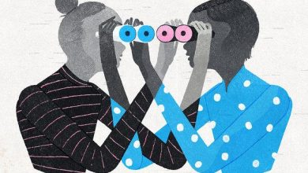
ETKİLİ İLETİŞİMİN TEMEL NOKTALARI
EMPATİ: Kişinin kendisini karşısındaki bireyin yerine koyarak onun duygu ve düşüncelerini anlaması ve bunu ona iletmesidir.
Empati kurulma sürecinde kişinin tarafsızlığını yitirmemesi gerekir yani kişi karşıdaki kişiyle aynı duyguyu yaşamamalı, onun hissettikleri ve düşündüklerini anlamaya çalışmalıdır.
Empati, karşımızdaki kişiye ‘seni anlıyorum.’ mesajı vermektir.
Örneğin; sınava hazırlanan ve kaygılı olan bir öğrenciye ‘Önünde önemli bir sınavın olduğu için kaygılanıyorsun.’ demek

Slide 13
BEN DİLİ
BEN DİLİ: Birey davranışın kendisi üzerindeki somut etkisinden ve onunla ilgili duygularından söz ettiğinde bu ileti ben iletisi ( ben dili) olur.
Ben iletilerini gönderen bireyler, kendi duygularının bilincinde olmak için önce kendini dinleme ve duygularını tüm açıklığıyla diğer bireylerle paylaşma yükümlülüğünü taşır.
Etkili bir ben iletisinin bireyin davranışını değiştirme olasılığı yüksektir, diğer bireyle ilgili çok az olumsuz değerlendirme içerir ve kesinlikle iletişimi zedelemez.

Slide 14
SEN DİLİ
SEN DİLİ: Bireyin öfkesini ve davranışını kontrol edemediği durumlarda karşısında bulunan kişiye suçlayıcı, eleştirici, emir verici ifadeler kullanmasıdır.
Sen dilinde mesajı veren kişi mesajı alan kişiyi değersiz kılacak aşağılayıcı sözler kullanır.
Bu tür ifadeler mesajı alan kişinin savunmaya geçmesine neden olur.

Slide 15
BEN DİLİ
SEN DİLİ
Kişiyi savunmaya itmez, yapıcıdır.
Davranışa yöneliktir.
Kişiye olması gerekeni yumuşak bir dille anlatır.
Sorun çözmeye yöneliktir.
Kişi, başkalarını düşünmeyi öğrenir.
Kişiyi savunmaya iter, suçlayıcıdır.
Davranıştan çok kişiliğe yöneliktir.
Kişiyi aşağılar ve kırar.
Sorunu daha çok büyütür.
Kişi, kendini suçlanmış hisseder.

Slide 16
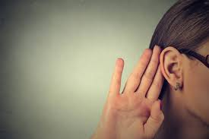
ETKİN DİNLEME
Etkin dinleme: Alıcı açısından iletişimdeki gürültüyü azaltma ve mesajı tam ve doğru olarak alma etkinliğidir/becerisidir. Etkin dinleme sadece mesajı almakla sınırlı değildir. Mesajın alındığını geri bildirmeyi de içerir.

Slide 17
Etkin Dinlemenin Temel Kuralları
Yapmakta olduğunuz işi bir tarafa bırakın. Biri bir şey anlatırken başka bir şeyle meşgul olmayın, başka şeyler düşünmemeye çalışın.
Diğer düşüncelerinizi geri plana itin; dikkatinizi konuşmacının ne söylediğine verin. Konuya, olaya konsantre olun.
Konuşmacının gözlerine bakın.
Konuşan kişiye doğru biraz eğilin.
Konuya ilişkin değerlendirme yapmadan önce, mesajın tamamlandığından emin olun. Hemen sonuca varmayın ve onu peşinen yargılamayın.

Slide 18
Başınızı sallayarak veya anlattıklarını kendi kelimelerinizle tekrar ederek konuşanı cesaretlendirin.
Anlatılanları kendi kelimelerinizle tekrarlamanız dikkatinizi söylenenlere vermenizi sağlar. Aynı zaman da “Ben seni dinliyorum, sana değer veriyorum ve seni anlamaya çalışıyorum” mesajı verir.
Sorular sorarak konuya açıklık kazandırın.
“Çok mu üzüldün?”
“Her zaman mı böyle yapar?

Slide 19
Göz teması sağlayın.
Yargılamalardan kaçının.
Çok kızdığınız ya da şaşkınlığa uğradığınız durumlarda bile önce gerçekte ne söylendiğini anlamaya çalışın. Kendinizi konuşanın yerine koyup, empati gösterin.
Dinlerken kendinize şunu sorun; “Onun yerinde ben olsaydım ne düşünürdüm ne yapardım?”
Anlamadığınızda yorum yapmayın, gerekirse doğrudan sorun.

Slide 20
ÖZETLE
Göz iletişimini sağlayarak, sorular sorarak, başınızı sallayarak, konuşmacının söylediklerini özetleyerek, dinlemenizi engelleyecek şeylere izin vermeyerek (telefon gibi) konuşmacıyı «gerçekten dinlediğinizi» onu ve söylediklerini önemsediğinizi belli edin.

Slide 21
BEDEN DİLİ
Beden dili insanlık tarihi açısından en eski iletişim aracımızdır. Beden dili duygu ve düşüncelerimizin yansımasıdır. İnsanların yüz yüze kurdukları ilişkide, kelimeler %10, ses tonu %30, beden dili %60 önem taşır.

Slide 22
Beden Dili Öğeleri
Beden duruşu
Jest ve mimikler
Göz teması
Mesafe
Ses tonu-şiddeti
Baş, eller ve ayakların kullanımı

Slide 23
Doğrudan Göz İlişkisi
Bir kişiyle konuşurken dikkat edilecek en önemli noktalardan biri, nereye baktığınızdır. Doğrudan konuştuğunuz kişiye bakmak, karşınızdaki kişiye samimiyetinizi iletmenize yardımcı olur ve mesajınızın etkisini artırır. Yere bakarak veya gözlerinizi kaçırarak konuşmanız, karşınızdaki kişinin üstünlüğünü kabullenme olarak yorumlanacaktır.
Doğrudan göz ilişkisi kurmak ve sürdürmek konusunda aşırılığa kaçmamak gerekir.

Slide 24
Beden Duruşu (Postür)
Çocuğa eğilerek konuşan yetişkin, karşısında işbirliğine çok daha yatkın bir çocuk bulacaktır.
İlişkide olduğu kişiyi doğrudan karşısına alan ve dik bir beden duruşuna sahip olan kişi, mesajına güvenli bir özellik katmış olacaktır.
Başı ve bedeni dik tutarak konuşmak ve dinlemek, dikkat ederek zamanla beden duruşunu güvenli tavır yönünde geliştirmek mümkündür.

Slide 25
Jestler
Uygun ölçüde ve uygun şiddette yapılan jestler bir konuşmaya güç katar.
Rahat, sakin ve yumuşak jestler, konuşmacının kendine güvenini, konuştuğu konuya hakimiyetini ortaya koyduğu yönünde yorumlanmaktadır.
Mimikler
İnsan ilişkilerinde hiçbir şey, belki yüz ifadesi kadar önemli ve anlamlı olamaz. Üzüntünün veya kızgınlığın gülümseyen bir ifadeyle, sevincin çatık kaşlarla ifade edilmesi uygun düşmez.
Güvenli bir ifade, verilen mesajla uyum içindeki bir ifadedir.

Slide 26
Ses Tonu, Şiddeti ve Konuşmanın Akıcılığı
İnsanlar arası ilişkilerde yaşanan en küçük gerginlik, kendini önce ses tonunda ortaya koyar. Büyük çoğunlukla gündelik ilişkilerde canlı, neşeli, enerjik bir ses tonu, insanlar üzerinde olumlu etki bırakır. Ancak ortada bir gerginlik ve sorun varsa ses tonunun yumuşak ve sakin olması çatışmayı önler ve işbirliğini kolaylaştırır.
Monoton, dinleyende bıkkınlık yaratan, kolayca dikkatin dağılmasına sebep olan bir konuşma üslubuyla kişi ortaya ne kadar orijinal fikirler koysa da ikna edici olmakta güçlük çekecektir.
Sert ve kesin konuşma biçimi, çoğunlukla dinleyenlerde savunuculuğa sebep olur ve rahatsızlık doğurur. Ayrıca sesine özür diler gibi bir ton veren kişilerin, karşısındakiler tarafından istekleri kolayca geri çevrilir veya söyledikleri önemsiz olarak görülür.

Slide 27
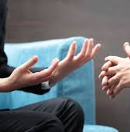
Eller ve Kolların Kullanımı
Beden dilinde el hareketlerimiz, duygu ve düşüncelerimizi en kolay şekilde ifade edebilme yöntemimizdir. Ellerimizle kendimizi ifade ettiğimiz gibi karşı tarafa gizli mesajlar da göndeririz. Ellerin vücuda doğru yaklaştırılması gerginliğin, teslimiyetin ifadesi olarak bilinir. Bacaklara yapışık eller kişinin konuşmasını ve düşünmesini güçleştirir.
Avuçların yukarı olması ‘sana tehdit oluşturmuyorum, ellerim boş, ellerimde sana zarar verecek bir şey yok’ manasına gelir. Avuç içlerini gösteren bir kişi ‘bana güvenebilirsin’ mesajını verir.
Avuç içlerinin gizlenmesi ise kişinin bir şeyler sakladığını ya da yalan söylüyor olabileceğini gösterir. Elleri cebe sokmak, arkaya almak ise avuç içlerini gizlemenin en kolay yoludur.

Slide 28
Ellerin göğüs üstünde kavuşturulması ise, sıkıntının ve gerginliğin belirtisidir. Karşınızdaki kişi siz ona bir şeyler anlatırken ellerini göğsünün üzerinde kenetliyorsa, muhtemelen artık sizin konuşmanız ya da ortam onu sıkmıştır. Bu gibi durumda ortamı ya da konuşmanızı değiştirmeniz yerinde bir davranış olacaktır.
Yumruk şekline getirilmiş bir el ise öfke belirtisidir. “Her an sana zarar verebilirim, bana yaklaşma.” anlamını taşır. Fakat yumruk şeklinde havaya kaldırılan bir el ise mutluluğun simgesidir.
Ellerin çatı şeklinde birleştirilmesi ise kişinin konuşulan konuda uzman olduğunu gösterir. Yine aynı şekilde bu hareketi kullanarak siz de karşınızdaki kişinin sizin yapacağınız konuşmaya güven duymasını sağlayabilirsiniz.

Slide 29
Ayak ve Bacaklar
Ayak uçlarınızın baktığı yön ilgilendiğiniz kişiyi gösterir. Örneğin; karşınızdaki kişi sizinle konuşurken, ayak uçları ortamda bulunan üçüncü bir kişiye dönükse, size gizlice onunla ilgileniyorum mesajını veriyordur.
Ayakların sandalye etrafında dolanması çaresizliğin göstergesidir. Karşınızdaki kişi ayaklarını sandalyeye dolamış ise kendisini muhtemelen kenara sıkışmış ve çaresiz hissediyordur. Bu davranış şekli gene
llikle kadınlarda daha sık görülür.

Slide 30
TAVSİYE KAYNAKLAR
Ahmet Şerif İzgören-Dikkat Vücudunuz Konuşuyor
Joe Navarro-Beden Dili
Marshall B. Rosenberg-Şiddetsiz İletişim
Üstün Dökmen-İletişim Çatışmaları ve Empati

